Slide 1
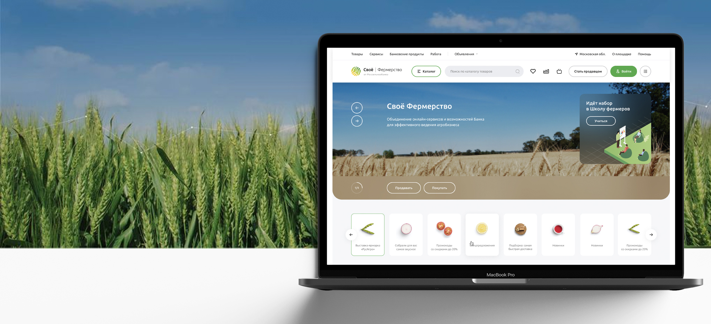
ЦИФРОВАЯ ЭКОСИСТЕМА ДЛЯ ПРЕДПРИЯТИЙ АПК
СВОЁ.ФЕРМЕРСТВО и СВОЁ РОДНОЕ
АВТОР ИДЕИ И КОНЦЕПТУАЛЬНОГО ПРОЕКТА АО «РОССЕЛЬХОЗБАНК»
Сентябрь 2021

Slide 2
Что такое экосистема для предприятий АПК?
Это цифровая платформа, разработанная Россельхозбанком. Здесь собраны все товары, услуги и сервисы агросектора, которые позволят автоматизировать сельскохозяйственные процессы, сэкономить время, ресурсы и вывести агробизнес на новый уровень.
Задачи, которые решает экосистема:
Повышение уровня цифровизации сельского хозяйства путем предоставления доступа к цифровым сервисам и услугам для ведения агробизнеса
Формирование эффективных онлайн каналов сбыта сельскохозяйственной продукции
Повышение уровня информированности о новых передовых технологиях в сельском хозяйстве и уровня внедрения технологических решений

Slide 3
Структура экосистемы для предприятий АПК:
Это интернет-площадка В2В, где в удобном цифровом формате собраны все товары, услуги и сервисы для эффективного ведения агробизнеса
Это интернет-площадка В2С, которая предназначена для сбыта фермерской продукции и продвижения услуг агротуризма

Slide 4
Принципы построения экосистемы:
Лучший клиентский опыт.
Фокус на потребностях клиента, проектирование лучшего взаимодействия при любых контактах клиента с Экосистемой
Современные технологии.
Использование современных технологий, позволяющих построить доверительные отношения с клиентом и предоставлять услуги right time and place.
Комплексный подход.
Комплексный подход к удовлетворению потребностей клиента и выстраивание системы взаимодействия всех участников Экосистемы.
ЭКОСИСТЕМА
ДЛЯ ФЕРМЕРОВ
Цифровой формат общения с клиентом.
Все сервисы, которые могут быть оказаны онлайн, оказываются онлайн. Переход на оффлайн только при поставке физического товара покупателю.
Лучшая модель Risk management.
Взвешенный подход к оценке рисков с упором на реальные источники данных (данные, собираемые в экосистеме)

Slide 5
Для кого создана экосистема?
Для всех, кто связан с сельским хозяйством
Для фермерских хозяйств
Для производителей и поставщиков товаров для сельского хозяйства
Для агропредприятий

Slide 6
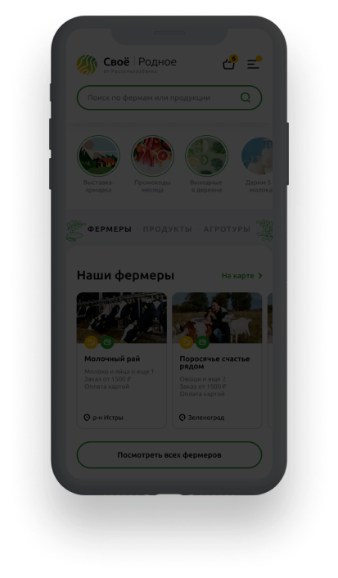
Фермерские хозяйства – главные пользователи экосистемы
Возможности, которые получают пользователи экосистемы:
Своё Фермерство
Своё Родное
1
Выбор и покупка товаров для с/х бизнеса
Поиск и подбор персонала в агросекторе
Цифровые агросервисы для ведения бизнеса: телеветеринария, точное земледелие, интеллектуальный подбор семян, органическое производство, мониторинг рождения телят, агрохимический анализ почвы и др.
Внедрение передовых агротехнологических решений
Финансовые сервисы и услуги для развития агробизнеса: кредитование, РКО, лизинг
Поиск надежных партнеров и поставщиков
Создание собственного интернет-магазина
Продвижение и продажа фермерской продукции через мобильное приложение
Продвижение и продажа услуг агротуризма через мобильное приложение
1
2
3
2
4
3
5
6

Slide 7
Сервисы экосистемы:
Своё Фермерство позволяет компаниям малого и среднего бизнеса сосредоточить свои усилия на производстве продукции и получить в удобном цифровом формате необходимые поддерживающие сервисы.
Агросервисы
Сервисы поддержки бизнеса
Финансовые сервисы
Умный подбор семян
Подбор персонала
Онлайн консультация ветеринара
Сервис управления фермой
Карта агротехнологий
Сертификация органического производства
Навигатор госуслуг
Мониторинг рождения телят
Санитарный контроль производства
Календарь с/х мероприятий
ЗемлеВед – анализ почвы
Кредитование
РКО
Лизинг
Онлайн бухгалтерия
Конструктор документов
Помощь в получении сертификатов на продукцию
Сопровождение сделок по покупке готового бизнеса
Агрегатор тендеров
Логистические услуги
Информационные сервисы
Новостной портал
*Сервисы добавляются на ежемесячной основе

Slide 8
Маркетплейс товаров для с/х(В2В)
Более 500 000 товаров для сельскохозяйственного производства
на одной платформе: сельскохозяйственная техника, СЗР, удобрения, семена, корма, агрохимия, ГСМ и другое
Цифровой сервис экосистемы, который предоставляет возможности:
Поставщикам и производителям товаров для сельского хозяйства размещать свою продукцию на маркетплейсе экосистемы
Покупателям найти и выбрать подходящий товар от проверенных поставщиков и приобрести его на выгодных условиях, в том числе в кредит или лизинг.

Slide 9
Подбор персонала
Сервис «Работа» позволяет найти сотрудников для агропредприятий среди доступной базы резюме, а также опубликовать вакансию для того, чтобы работники нашли вас сами!
Большая база резюме по отрасли сельское хозяйство
Большое количество релевантных вакансий. Более 10 000 вакансий в агросекторе!
Возможность забрать молодых специалистов из ВУЗов

Slide 10
Телеветеринария: Онлайн консультация ветеринара и зоотехника
Первый в России сервис дистанционной круглосуточной поддержки, разработанный совместно с командой "ВетЭксперт", для сельского хозяйства
Профессиональные ветеринары: Консультации от врачей с международным опытом, а также специалистов узкой направленности.
По всему миру: Вы получите консультацию специалиста везде, где есть интернет, в любое время. Сервис доступен 24/7.
Экономия времени и денег: Нет нужды тратить время на дорогу к ветеринару и ожидание приезда врача. Годовой абонемент стоит дешевле, чем одно обращение.

Slide 11
Агроном Онлайн
SkyScout - это единая система управления агрономической службой предприятий сельского хозяйства от компании ИнтТерра, которая доступна онлайн и оффлайн из любой точки мира.
Увеличение урожайности до 25-30%
Сокращение расходов до 30%
Система создана агрономами для агрономов с применением новейших технологий, и учитывает весь опыт и проблематику управления растениеводческим предприятием.
Также она обеспечивает полноту картины состояния культур в течение всего сезона на основе достоверных данных, обеспечивает доступ к экспертизе и экономит время на принятии агрономических решений.

Slide 12
Фермерский маркетплейс Своё Родное
Своё Родное – это площадка В2С, которая объединяет фермеров и покупателей фермерской продукции
Маркетплейс фермерских товаров
Фермерские продукты питания
Агротуры
Ремесленные товары

Slide 13
Преимущества экосистемы :
Крупнейший маркетплейс товаров для с/х бизнеса – более 500 000 товаров
Крупнейшая база вакансий и резюме агросектора – более 10 000 вакансий
Более 30 сервисов для повышения эффективности агробизнеса
Удобный цифровой формат предоставления сервисов и услуг
Бесплатная регистрация и техподдержка
Дополнительный канал сбыта фермерской продукции
1
2
3
4
5
6

Slide 14
Экосистема сегодня:
12 российских агростартапов
+40 НИИ и ВУЗов
+5000 партнеров и поставщиков
+100 Партнеров и поставщиков
+10 000 вакансий
+30 сервисов
+500 000 товаров

Slide 15
Если у вас остались вопросы, мы с радостью на них ответим
Svoehelp@rshbintech.ru

